Slide 1
HQC 핵심 연산의 양자회로 최적 구현 제안
임세진
https://youtu.be/dsgNLlVvolg

Slide 2
01. 코드 기반 암호 및 HQC
02. HQC 양자회로 구현
03. HQC 양자회로 구현
04. 결론
05.

Slide 3
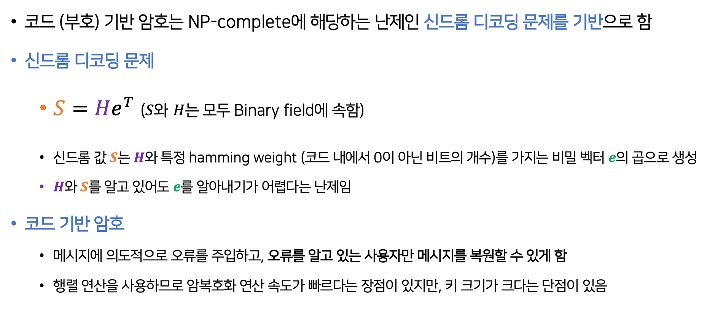
01. 코드 기반 암호
코드 (부호) 기반 암호는 NP-complete에 해당하는 난제인 신드롬 디코딩 문제를 기반으로 함
신드롬 디코딩 문제
$S=He^{T}$ ($S$와 $H$는 모두 Binary field에 속함)
신드롬 값 $S$는 $H$와 특정 hamming weight (코드 내에서 0이 아닌 비트의 개수)를 가지는 비밀 벡터 $e$의 곱으로 생성
$H$와 $S$를 알고 있어도 $e$를 알아내기가 어렵다는 난제임
코드 기반 암호
메시지에 의도적으로 오류를 주입하고, 오류를 알고 있는 사용자만 메시지를 복원할 수 있게 함
행렬 연산을 사용하므로 암복호화 연산 속도가 빠르다는 장점이 있지만, 키 크기가 크다는 단점이 있음
공개키 행렬
비밀벡터
신드롬 값 (암호문에 해당)

Slide 4
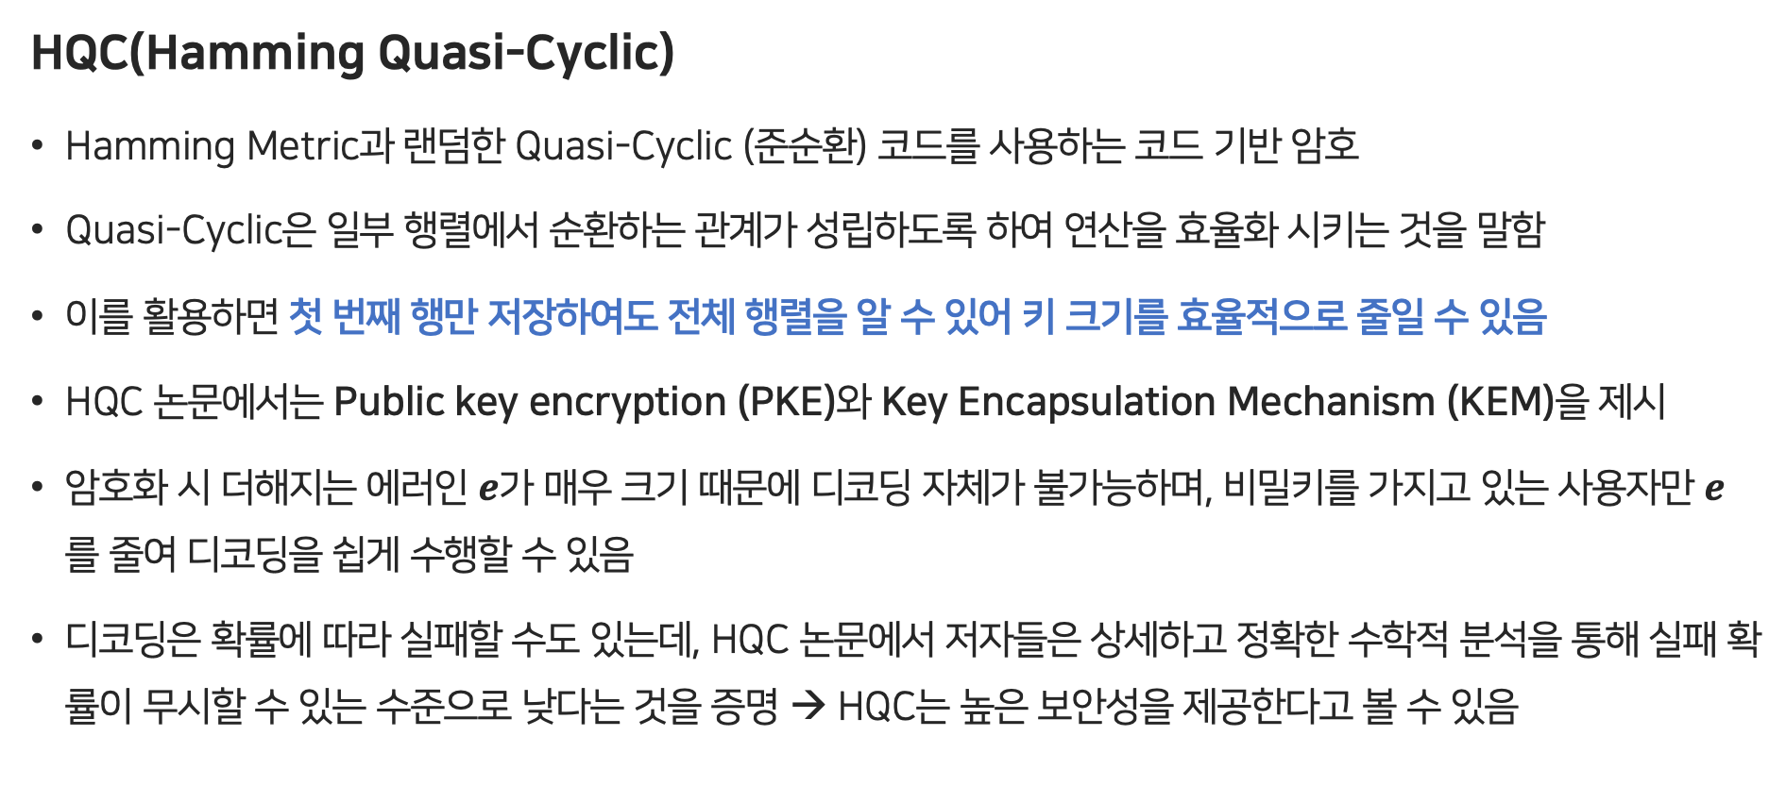
01. HQC
HQC(Hamming Quasi-Cyclic)
Hamming Metric과 랜덤한 Quasi-Cyclic (준순환) 코드를 사용하는 코드 기반 암호
Quasi-Cyclic은 일부 행렬에서 순환하는 관계가 성립하도록 하여 연산을 효율화 시키는 것을 말함
이를 활용하면 첫 번째 행만 저장하여도 전체 행렬을 알 수 있어 키 크기를 효율적으로 줄일 수 있음
HQC 논문에서는 Public key encryption (PKE)와 Key Encapsulation Mechanism (KEM)을 제시
암호화 시 더해지는 에러인 $e$가 매우 크기 때문에 디코딩 자체가 불가능하며, 비밀키를 가지고 있는 사용자만 $e$를 줄여 디코딩을 쉽게 수행할 수 있음
디코딩은 확률에 따라 실패할 수도 있는데, HQC 논문에서 저자들은 상세하고 정확한 수학적 분석을 통해 실패 확률이 무시할 수 있는 수준으로 낮다는 것을 증명 → HQC는 높은 보안성을 제공한다고 볼 수 있음

Slide 5

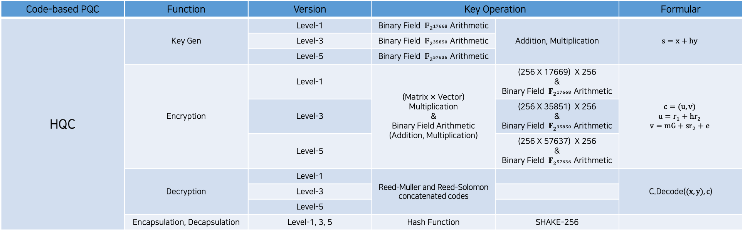
01. HQC
HQC의 PKE 구조
공개키와 비밀키를 생성하는 키 생성 단계 → 암호문을 생성하는 Encryption (Encoding) 단계 → 암호문으로부터 에러 $e$를 제거하여 메시지를 복구하는 Decryption (Decoding) 단계
Code-based PQC | Function | Version | Key Operation |  | Formular
HQC | Key Gen | Level-1 | Binary Field $𝔽_{2^{17668}}$ Arithmetic | Addition, Multiplication | $$s=x+hy$$
 |  | Level-3 | Binary Field $𝔽_{2^{35850}}$ Arithmetic | Multiplication, Squaring, Inversion
 |  | Level-5 | Binary Field $𝔽_{2^{57636}}$ Arithmetic | Squaring
 | Encryption | Level-1 | (Matrix $×$ Vector) Multiplication & Binary Field Arithmetic (Addition, Multiplication) | (256 X 17669) X 256 & Binary Field $𝔽_{2^{17668}}$ Arithmetic | $$c=(u,v)$$ $$u=r_{1}+hr_{2}$$ $$v=mG+sr_{2}+e$$
 |  | Level-3 |  | (256 X 35851) X 256 & Binary Field $𝔽_{2^{35850}}$ Arithmetic
 |  | Level-5 |  | (256 X 57637) X 256 & Binary Field $𝔽_{2^{57636}}$ Arithmetic
 | Decryption | Level-1 | Reed-Muller and Reed-Solomon concatenated codes |  | C.Decode($(x, y), c$)
 |  | Level-3
 |  | Level-5
 | Encapsulation, Decapsulation | Level-1, 3, 5 | Hash Function | SHAKE-256
<HQC 암호의 PKE, KEM 핵심 연산 및 파라미터>

Slide 6
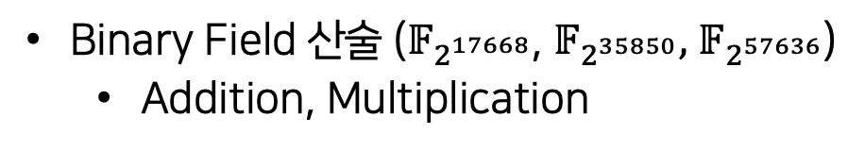
02. HQC 양자 회로 구현
HQC 핵심 연산자 양자 회로 (PKE)
Binary Field 산술 ($𝔽_{2^{17668}}$, $𝔽_{2^{35850}},$ $𝔽_{2^{57636}}$)
Addition, Multiplication
Key Gen
Syndrome computation (Encoding)
Binary Field 산술 (Addition, Multiplication)
Matrix and Vector 곱셈
Encryption
Error correction (Decoding)
Reed-Muller and Reed-Solomon (RMRS) concatenated codes
구현 예정
Decryption

Slide 7
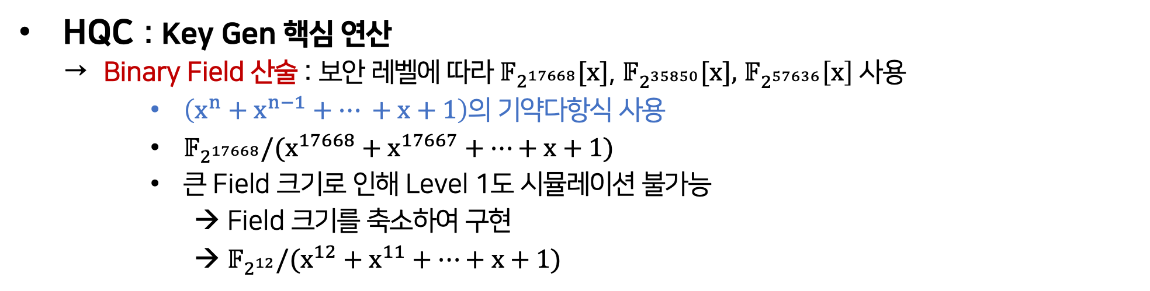

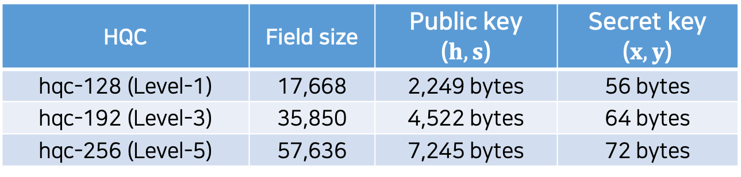
02. HQC 양자 회로 구현 : Key Gen
HQC : Key Gen 핵심 연산
→ Binary Field 산술 : 보안 레벨에 따라 $𝔽_{2^{17668}}[x]$, $𝔽_{2^{35850}}[x],$ $𝔽_{2^{57636}}\left[x\right]$ 사용
$\left(x^{n}+x^{n−1}+⋯ +x+1\right)$의 기약다항식 사용
$𝔽_{2^{17668}}/(x^{17668}+x^{17667}+⋯+x+1)$
큰 Field 크기로 인해 Level 1도 시뮬레이션 불가능
Field 크기를 축소하여 구현
$𝔽_{2^{12}}/(x^{12}+x^{11}+⋯+x+1)$
$public key=$($h,s$) $secret key=$($x, y$)
$s←x+hy$ (동일한 Binary Field 상에 존재하는 $x,y,h$)
양자 비용 순서: Addition < Multiplication
HQC | Field size | Public key ($h,s$) | Secret key ($x, y$)
hqc-128 (Level-1) | 17,668 | 2,249 bytes | 56 bytes
hqc-192 (Level-3) | 35,850 | 4,522 bytes | 64 bytes
hqc-256 (Level-5) | 57,636 | 7,245 bytes | 72 bytes

Slide 8
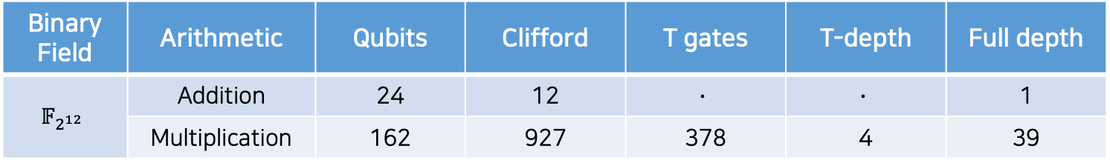

02. HQC 양자 회로 구현 : Key Gen
양자 비용 : Addition < Multiplication
Addition은 단순 XOR → CNOT 게이트만으로 간단히 구현
Multiplication 구현에 있어 [WISA’22] 기법 적용
카라추바 (Karatsuba) 알고리즘을 재귀적으로 적용
추가 큐비트 할당을 통해 필드 크기에 상관없이 Toffoli-depth를 1로 최적화
→ 전체적인 depth를 매우 작게 형성하여 곱셈 가능
HQC Binary Field 산술 $𝔽_{2^{12}}$ 양자 회로 비용
Binary Field | Arithmetic | Qubits | Clifford | T gates | T-depth | Full depth
$$𝔽_{2^{12}}$$ | Addition | 24 | 12 | $$∙$$ | $$∙$$ | 1
 | Multiplication | 162 | 927 | 378 | 4 | 39
[WISA’22] K. Jang, W. Kimg, Y. Kamg, S. Lim, Y. Yang, H. Seo, “Optimized implementation of Quantum Binary Field Multiplication with Toffoli Depth One ”, WISA22, 2022.

Slide 9
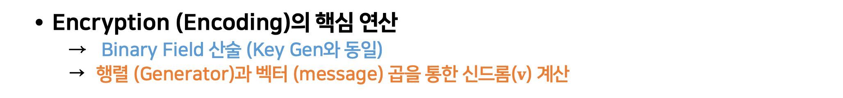
02. HQC 양자 회로 구현 : Encryption
HQC Encryption
$u←r_{1}+hr_{2}$ (동일한 Binary Field 상에 존재하는 $r_{1},r_{2}$)
$v←mG+sr_{2}+e$
Compute and return $c=(u,v)$
Encryption (Encoding)의 핵심 연산
→ Binary Field 산술 (Key Gen와 동일)
→ 행렬 (Generator)과 벡터 (message) 곱을 통한 신드롬($v$) 계산
G의 행렬을 공개된 그대로 사용하는데, 이는 HQC의 특징이자 장점임

Slide 10
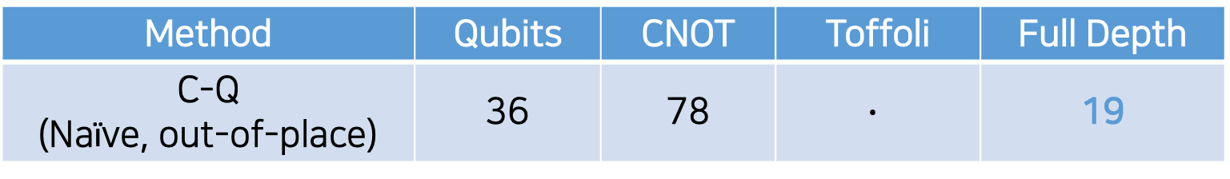
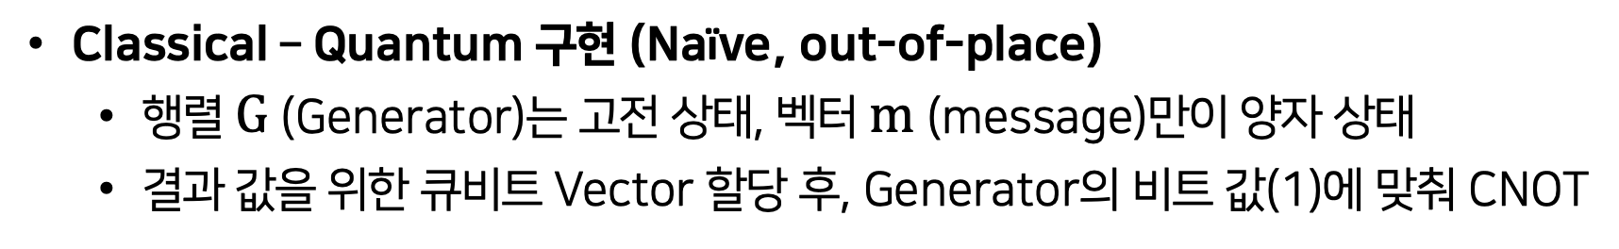
02. HQC 양자 회로 구현 : Encryption
Classical – Quantum 구현 (Naïve, out-of-place)
행렬 $G$ (Generator)는 고전 상태, 벡터 $m$ (message)만이 양자 상태
결과 값을 위한 큐비트 Vector 할당 후, Generator의 비트 값(1)에 맞춰 CNOT
Encryption (Matrix X Vector) 자원 비교
12 x 24 행렬 대상, 확장 가능하며 실제 행렬은 매우 큼
아래는 작은 행렬 (12 x 24)에 대한 예외적인 결과
Method | Qubits | CNOT | Toffoli | Full Depth
C-Q (Naïve, out-of-place) | 36 | 78 | $$∙$$ | 19

Slide 11
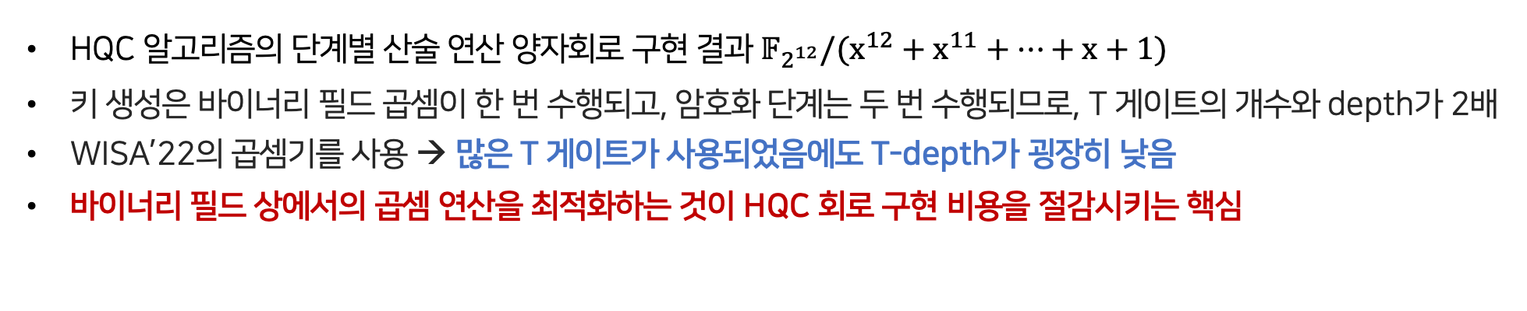
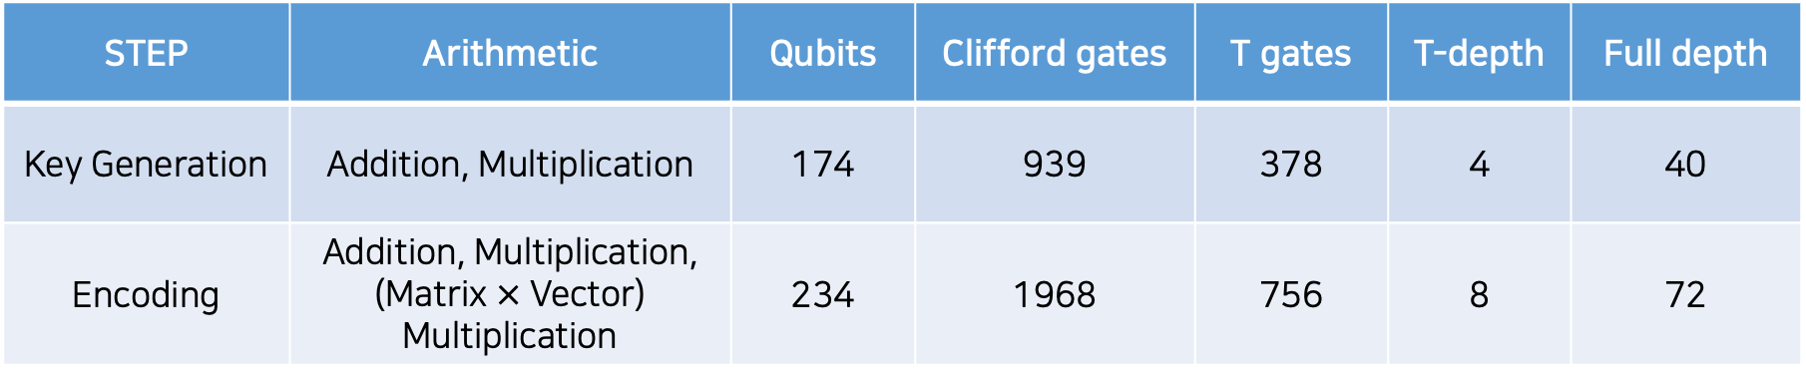
02. HQC 양자 회로 구현 : Encryption
HQC Key Gen & Encoding 양자 회로 구현 비용
STEP | Arithmetic | Qubits | Clifford gates | T gates | T-depth | Full depth
Key Generation | Addition, Multiplication | 174 | 939 | 378 | 4 | 40
Encoding | Addition, Multiplication, (Matrix $×$ Vector) Multiplication | 234 | 1968 | 756 | 8 | 72
HQC 알고리즘의 단계별 산술 연산 양자회로 구현 결과 $𝔽_{2^{12}}/(x^{12}+x^{11}+⋯+x+1)$
키 생성은 바이너리 필드 곱셈이 한 번 수행되고, 암호화 단계는 두 번 수행되므로, T 게이트의 개수와 depth가 2배
WISA’22의 곱셈기를 사용 → 많은 T 게이트가 사용되었음에도 T-depth가 굉장히 낮음
바이너리 필드 상에서의 곱셈 연산을 최적화하는 것이 HQC 회로 구현 비용을 절감시키는 핵심

Slide 12
감사합니다

